Slide 1


WILLKOMMEN ZUR INFOVERANSTALTUNG künstliche Intelligenz • artificial intelligence
Notes:
Ggf. Musterbeispiele einbauen (z.B. Website Muster, Visitenkarten etc.)
Websites im Browser bereit halten:
Outsystem, Jimdo, Wix, Webflow

Slide 2


AGENDA
Vorstellung Referent
Porträt und Organisation
Aus- & Weiterbildungen im Überblick
Vorstellung der Angebote
Vorteile am IBAW
Wie weiter?

Slide 3


Jurka Brunner
Strategie Lead & Portfolio Manager
Telefon
E-Mail
+41 58 568 07 77
jurka.brunner@ibaw.ch

Slide 4
PORTRÄT
und Organisation

Slide 5
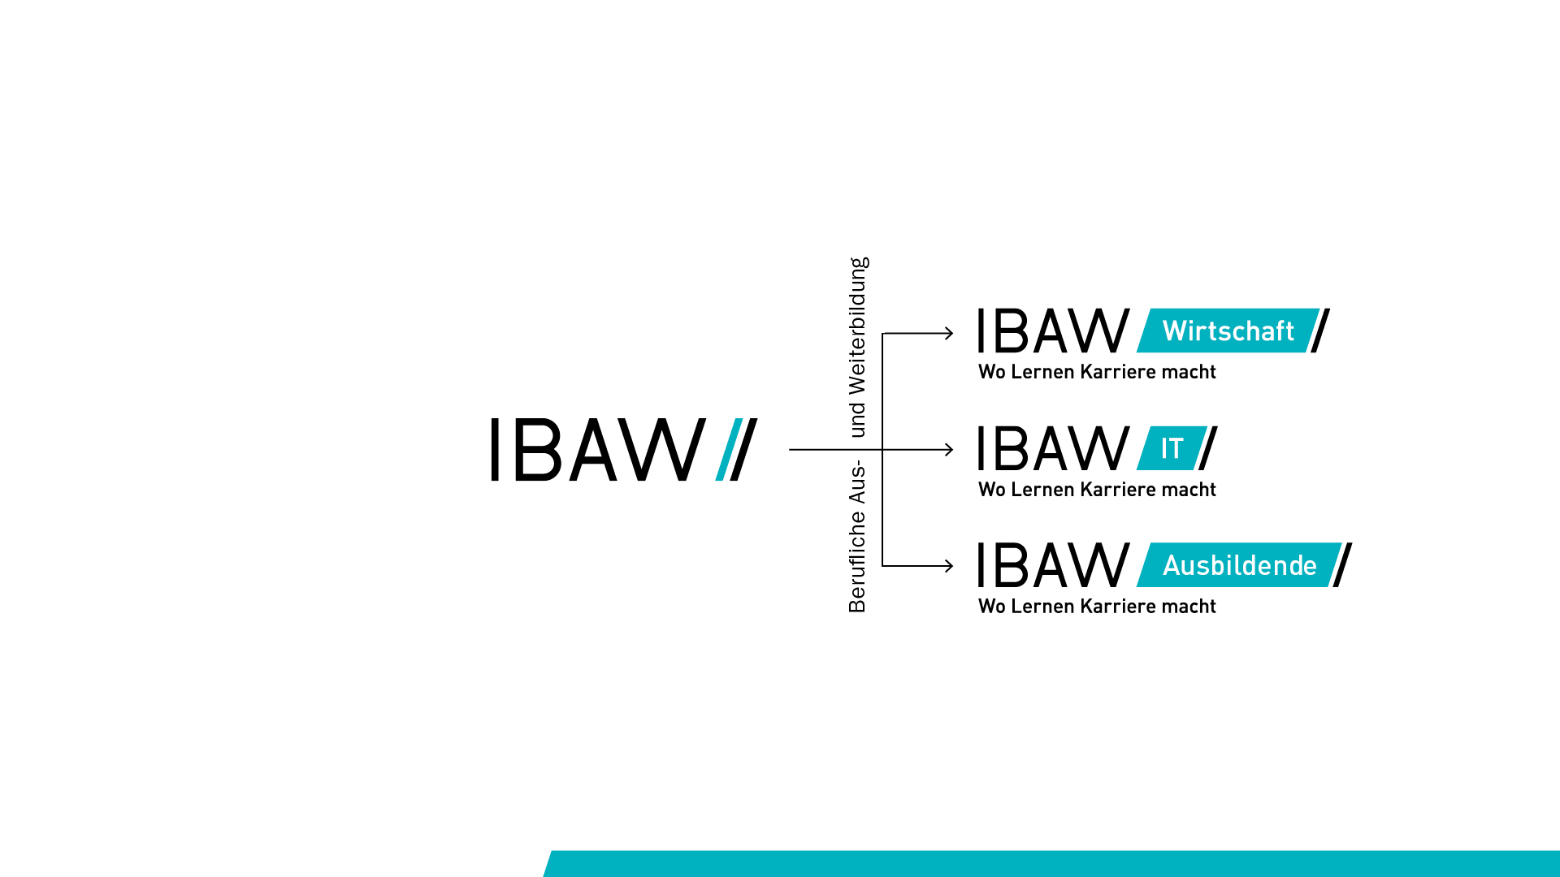
In drei
Welten
aktiv

Slide 6
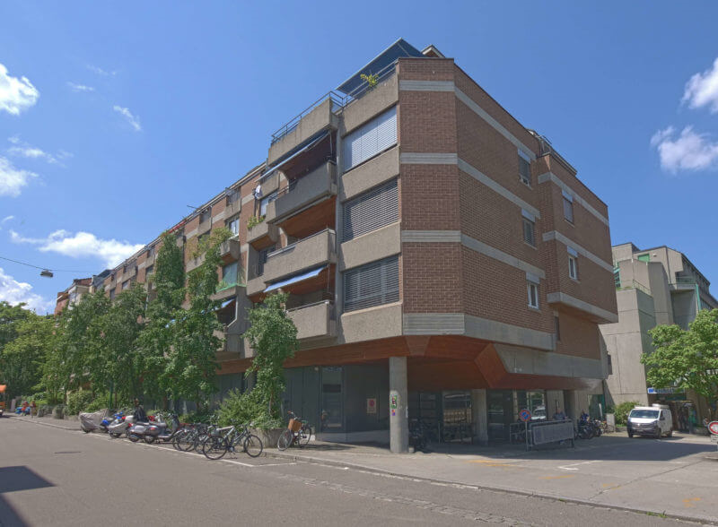

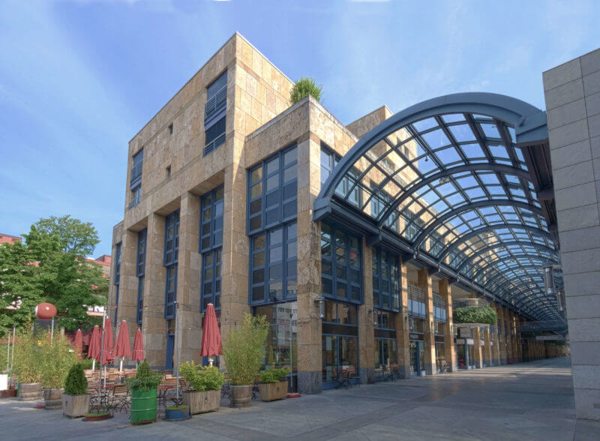
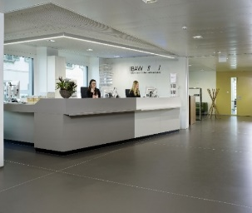
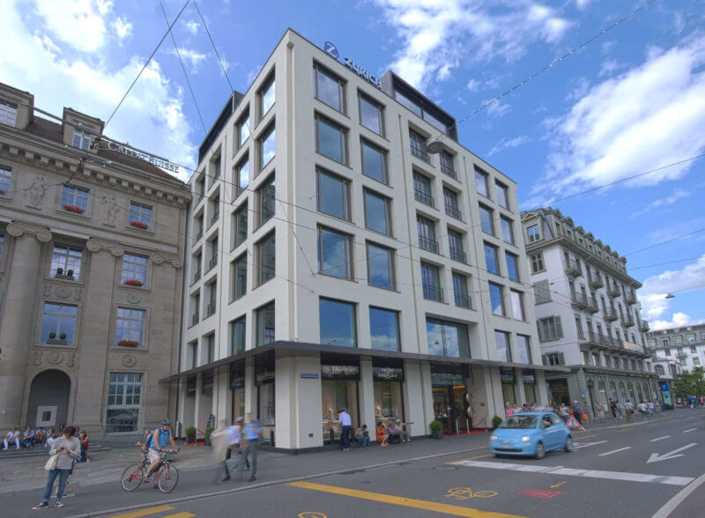
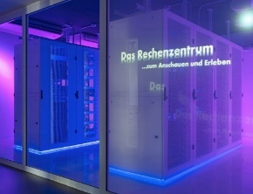

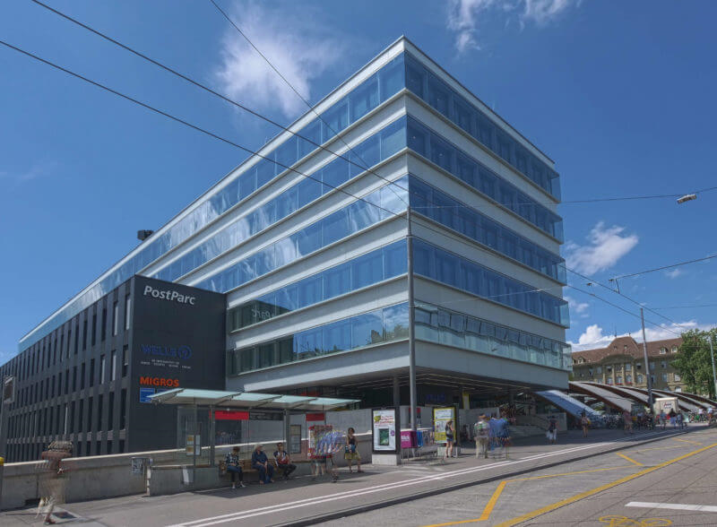

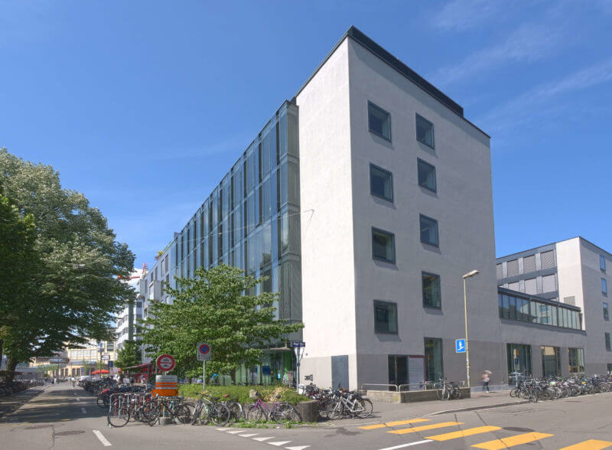
Gut erreichbare Standorte
Schaffhausen
Basel
Frauenfeld
Liestal
Aarau
St. Gallen
Delêmont
Zürich
Herisau
Solothurn
Appenzell
Zug
Neuchâtel
Bern
Luzern
Schwyz
Glarus
Sarnen
Stans
Altdorf
Chur
Fribourg
Lausanne
Genf
Bellinzona
Sion
Notes:
Luzern, Zug, Sursee, Bern (Welle 7), Thun, Baden, Olten, Aarau, Basel, Rapperswil, Oerlikon, Limmatplatz, Altstetten, Online

Slide 7
AUS- & WEITERBILDUNGEN am IBAW

Slide 8
KI-Weiterbildungen - Übersicht
Seminar
Künstliche Intelligenz im Arbeitsalltag
8 Lektionen
}
Lehrgang
KI Professional – Fachrichtung Business
Blended Learning
56 Lektionen
Lehrgang
KI Professional – Fachrichtung Creativity
56 Lektionen
Lehrgang
KI Professional – Fachrichtung Development
56 Lektionen

Slide 9
Blended Learning
Präsenzunterricht
Persönliche Beziehung
Kommunikation
Diskussion
Kooperatives Lernen
Soziale Interaktionen
Austausch & Fragen
Empathie
E-Learning / Selbststudium
Ortsunabhängig
Zeitunabhängig
Individuelle Lernwege
Eigene Lerngeschwindigkeit
Nutzung digitale Medien
Förderung digitale Kompetenzen
Blended Learning

Slide 10





Künstliche Intelligenz im Arbeitsalltag
Eckdaten
Lektionen: 8 Dauer: 1 Tag Preis: CHF 560.- Abschluss: Künstliche Intelligenz im Arbeitsalltag IBAW Zertifikat
Beschreibung
Was kann künstliche Intelligenz? Zum Beispiel Ihre Arbeitsprozesse verbessern! Lernen Sie unterschiedliche, innovative KI-basierte Tools kennen, um die KI gezielt für Ihre Zwecke zu nutzen. Setzen Sie sich mit ihren Möglichkeiten auseinander und probieren Sie diese ausgiebig. Testen Sie aktiv, wie Sie damit Ihren Arbeitsalltag effektiver gestalten können.
Bildungsberatung
Simon Nietlisbach
+41 58 568 07 81
simon.nietlisbach@ibaw.ch

Slide 11

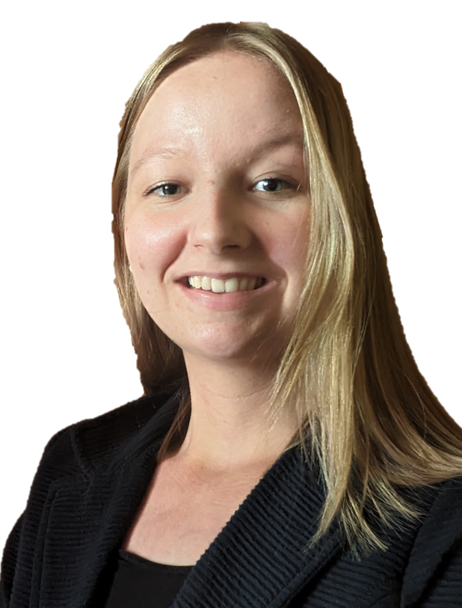

KI Professional – Fachrichtung Business
Eckdaten
Lektionen: 56 Dauer: 7 Tage (Blended Learning: 3 Tage Selbststudium, 4 Tage Präsenz) Preis: CHF 2’300.- Abschluss: KI Professional – Fachrichtung Business IBAW Zertifikat
Beschreibung
Künstliche Intelligenz (KI) ist nicht nur ein Buzzword, sondern ein Werkzeug, das bei gekonnter Anwendung enormen Nutzen bringt – gerade für Personen, die sich in einem ständig wandelnden Umfeld effizient organisieren wollen.
Verstehen Sie, wie KI Ihren Arbeitsalltag revolutionieren kann und entwickeln Sie Lösungsansätze, die auf Ihr Berufsfeld und Ihre Branche zugeschnitten sind.
Bildungsberatung
Julia Lötscher
+41 58 568 07 75
Julia.loetscher@ibaw.ch

Slide 12
Module KI Business
KI-Basis
Fachrichtung Business
Einführung in die KI-Basis
Grundlagen der KI
Ethische und rechtliche Aspekte
Nutzen und Gefahren von KI
Möglichkeiten und Grenzen
Technologie / Funktionsweise
Begrifflichkeiten / Terminologie
16 Lektionen
Einführung in den KI Business Bereich
Entwicklung KI Business-Umfeld
Potentielle Anwendungsfelder
Eigene KI-Konzepte / -Strategien
12 Lektionen
Texterstellung für Medien
Grundlagen Textgenerierung
Tools und Anwendungen
Prompt Writing für verschiedene Textarten / Textlängen
Analyse PDF-Dateien
KI-gestützte Formeln
12 Lektionen
Bildgenerierung und Bildbearbeitung
Grundlagen KI-Bildgenerierung
Tools und Anwendungen
Prompting Bilder Business-Kontext
2 Lektionen
Für den Praxistransfer vertiefen Sie die vorgestellten KI-Anwendungen mit eigenen Use Cases.
Kreatives KI-Design / Storytelling
Präsentationen mit KI (Grafiken und Texte)
Grundlagen KI Video- / Audio
Storytelling
Animierte (Erklär--)Videos
12 Lektionen
Prozessautomatisierung mit KI
Grundlagen KI-Prozessautomatisierung
Tools und Anwendungen
2 Lektionen

Slide 13
Zielgruppe
Sie möchten sich eine solide Grundlage im Umgang mit KI-Tools aneignen.
Sie wollen Ihre Arbeit im kaufmännischen Umfeld mit Hilfe von KI effizienter gestalten.
Sie möchten die Vorteile von KI in Ihrer Arbeit nutzen. Sie sind z.B. Fachperson im Bereich von Management, Finanzen, HR oder anderen Wissensarbeitsfeldern.
Sie sind Interessierte*r ohne technischen Hintergrund und suchen ein tieferes Verständnis von KI in der Arbeitswelt.
Sie sind Teamleiter*in und möchten KI in ihren Teams oder Abteilungen implementieren.

Slide 14
Voraussetzungen
Sie sind vertraut mit grundlegenden PC-Funktionen wie Speichern, Drucken, Arbeiten mit mehreren Fenstern und der Zwischenablage.
Sie verfügen über einen eigenen Laptop mit Installationsrechten für den Unterricht.

Slide 15
KURZDEMO Business

Slide 16

KI Professional – Fachrichtung Creativity
Eckdaten
Lektionen: 56 Dauer: 7 Tage (Blended Learning: 3 Tage Selbststudium, 4 Tage Präsenz) Preis: CHF 2’300.- Abschluss: KI Professional – Fachrichtung Creativity IBAW Zertifikat
Beschreibung
Nutzen Sie die kreative Power von KI-Tools. Von der Texterstellung für Social Media bis zur beeindruckenden Bildgenerierung. Der Lehrgang bringt Ihnen die Welt der künstlichen Intelligenz näher. Als KI Professional arbeiten Sie effizienter und kreativer – und optimieren so Ihre digitalen Produkte.
Bildungsberatung
Simon Nietlisbach
+41 58 568 07 81
simon.nietlisbach@ibaw.ch

Slide 17
Module KI Creativity
KI-Basis
Fachrichtung Creativity
Einführung in die KI-Basis
Grundlagen der KI
Ethische und rechtliche Aspekte
Nutzen und Gefahren von KI
Möglichkeiten und Grenzen
Technologie / Funktionsweise
Begrifflichkeiten / Terminologie
16 Lektionen
Einführung in den KI Creativity Bereich
Entwicklung im Kreativumfeld
Möglichkeiten im Kreativumfeld
4 Lektionen
Bildgenerierung und Bildbearbeitung
Grundlagen Bildgenerierung
Tools und Anwendungen
Prompting
Photoshop Express
Photoshop CC Grundlagen
Photoshop mit Adobe Firefly
20 Lektionen
Texterstellung für digital Medien
Grundlagen Textgenerierung
Tools und Anwendungen
Prompting
4 Lektionen
Flyer, Präsentationen und Websites
Flyer produzieren
Website erstellen
Präsentationen erstellen
6 Lektionen
Video- & Audiobearbeitung
Grundlagen AI Video- / Audio
Text zu Video / Audio
Storytelling
6 Lektionen

Slide 18
Zielgruppe
Sie möchten sich eine solide Grundlage im Umgang mit KI-Tools aneignen.
Sie wollen künstliche Intelligenz im Berufsalltag oder als Hobby für das Erstellen von digitalen Medien einsetzen.

Slide 19
Voraussetzungen
Sie sind vertraut mit grundlegenden PC-Funktionen wie Speichern, Drucken, Arbeiten mit mehreren Fenstern und der Zwischenablage.
Sie verfügen über einen eigenen Laptop mit Installationsrechten für den Unterricht.

Slide 20
KURZDEMO Creativity

Slide 21



KI Professional – Fachrichtung Development
Eckdaten
Lektionen: 56 Dauer: 7 Tage (Blended Learning: 3 Tage Selbststudium, 4 Tage Präsenz) Preis: CHF 2’300.- Abschluss: IBAW Zertifikat KI Professional – Fachrichtung Development
Beschreibung
Nutzen Sie die kreative Power von KI-Tools. Von der Texterstellung für Social Media bis zur beeindruckenden Bildgenerierung. Der Lehrgang bringt Ihnen die Welt der künstlichen Intelligenz näher. Als KI Professional arbeiten Sie effizienter und kreativer – und optimieren so Ihre digitalen Produkte.
Bildungsberatung
Manuela Weissen
+41 58 568 07 79
manuela.weissen@ibaw.ch

Slide 22
Module KI Development
KI-Basis
Fachrichtung Development
Einführung in die KI-Basis
Grundlagen der KI
Ethische und rechtliche Aspekte
Nutzen und Gefahren von KI
Möglichkeiten und Grenzen
Technologie / Funktionsweise
Begrifflichkeiten / Terminologie
16 Lektionen
Einführung in KI Development
Möglichkeiten und Grenzen
Übersicht über aktuelle Lösungen
2 Lektionen
Entwicklung LLM-basierter Apps
Möglichkeiten, Anwendungsfelder
Sprachmodelle: Übersicht, Nutzung
Datenschutz und Sicherheit
API, Abrechnung und Kosten
Prompt-Engineering, Fine-Tuning
Einführung in LangChain
Vertiefung von Konzepten wie Retrieval Augmented Generation
Entwicklungsumgebung einrichten
Frameworks nutzen (z.B. Flowise)
Erstellen eigener Anwendungen (darunter Q&A für eigene Daten, Chatbots, Agents und API-Interaktionen)
Bereitstellen der Anwendung
24 Lektionen
Machine Learning ohne Code
Grundlagen Machine Learning
Übersicht über aktuelle Lösungen
Erstellung eines eigenen ML-Models
8 Lektionen
Code-Erstellung mit KI
Tools zur Code-Erstellung
Code generieren und ausführen
6 Lektionen

Slide 23
Zielgruppe
Sie möchten sich ein fundiertes Verständnis von künstlicher Intelligenz (KI) aneignen.
Sie wollen eigene KI-gesteuerte Lösungen erstellen, ohne sich in den Tiefen der Programmierung zu verlieren.
Sie sind technikaffine*r Einsteiger*in und/oder in einer Branche berufstätig, in der künstliche Intelligenz zum Einsatz kommt.

Slide 24
Voraussetzungen
Sie haben ein grundlegendes technologisches Verständnis bzw. eine hohe IT-Affinität.
Sie verfügen über umfangreiche Kenntnisse im Umgang mit Computern, Betriebssystemen (Windows, MacOS oder Linux) und dem Internet.
Sie sind bereit, sich mit Programmiersprachen und anderen Technologien auseinanderzusetzen.
Sie haben idealerweise erste Programmiererfahrung.
Sie verfügen über einen eigenen Laptop mit Installationsrechten für den Unterricht.

Slide 25
KURZDEMO Development

Slide 26
VORTEILE Wo Lernen Karriere macht

Slide 27
Vorteile beim IBAW
Dozierende aus der beruflichen Praxis
Zentrale Standorte in der ganzen Deutschschweiz
Moderne Lernmedien und aktuelle Lehrmittel
Verschiedene Durchführungsmodelle (Online / Classroom / Hybrid / Blended)
Transparente Preise
Flexible Zahlungsmodalitäten
ISO zertifiziert
Starke Partner

Slide 28
FRAGEN?

Slide 29


Für Sie da
24.11.2023
29
IBAW Hauptsitz
Schweizerhofquai 1
CH-6004 Luzern
+41 41 229 67 00
info@ibaw.ch
www.ibaw.ch
Notes:
Präsentation und weitere Informationen werden bis zum Übernächsten Werktag per E-Mail an die Teilnehmenden versandt.
Gerne führen wir auch individuelle Beratungsgespräche durch. Wir freuen uns auf Sie!!

Slide 30
VIELEN DANK für Ihre Aufmerksamkeit
IBAW | +41 41 229 67 00 | info@ibaw.ch | ibaw.ch

